Slide 1

PROYECTO DE TITULACIÓN
ANÁLISIS DE LOS PRINCIPIOS ACTIVOS EN LA ESPECIE Hydrangea macrophylla (Thunb.) Ser. DE EXPLANTES IN VIVO E IN VITRO.
DENISSE PUEBLA
Director: MSC. Mónica Jadán PhD. (c)
Enero, 2017

Slide 2
Problema
Metabolitos secundarios
cantidades masivas
Las plantas
geográficamente remotas
Largos periodos de cultivo
Fármacos costosos.
(Dicosmo et al., 1995).

Slide 3
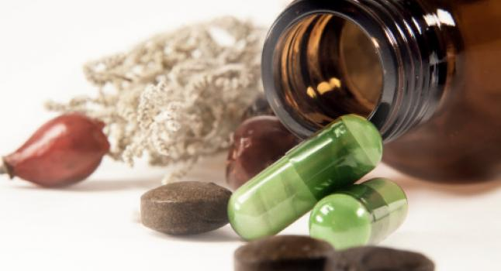
Justificación
Farmacología
efectos terapéuticos de las plantas
comparar
clasificar
mejorar
Propiedades vegetales
Adaptación de las plantas a su medio ambiente
Fuente importante de fármacos activos.
Metabolitos secundarios
Las tecnologías de cultivo de células vegetales
Metabolitos secundarios de plantas.
(Dicosmo et al., 1995).

Slide 4
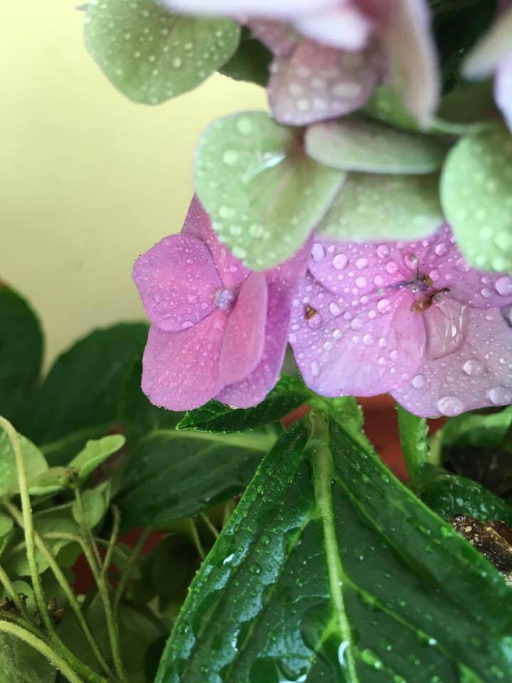
Objetivos
Analizar los principios activos en la especie Hydrangea macrophylla de explantes in vivo e in vitro.
General

Slide 5
Objetivos
Específicos
Establecer un protocolo óptimo de desinfección de dos explantes (hojas y yemas) de Hydrangea macrophylla.
Determinar los diferentes medios de establecimiento, y multiplicación de hortensia a partir de dos explantes con la concentración adecuada de auxinas y citoquininas.
Realizar estudios fitoquímicos que implica el aislamiento, caracterización de los principios activos y comparación entre plantas in vitro e in vivo y callo de hoja de la especie Hydrangea macrophylla.

Slide 6
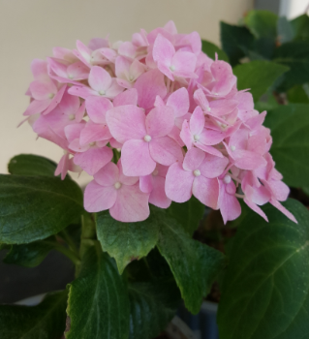
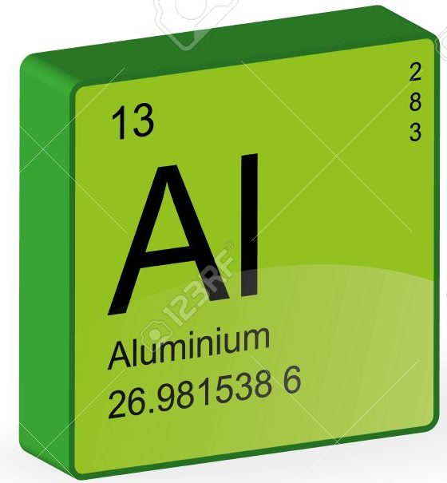
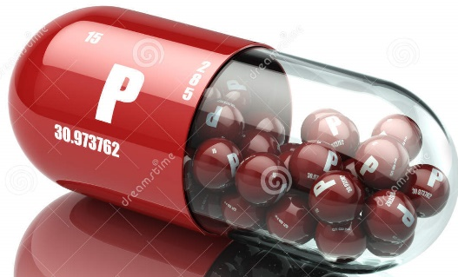
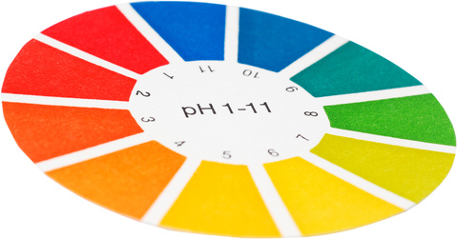
Introducción
Las características atractivas
Epigenética
Inflorescencias de colores
Figura 1. Hortensia (Hydrangea macrophylla) (Puebla, 2016).
(Kesumawati et al., 2006).
(Orozco, 2012).

Slide 7
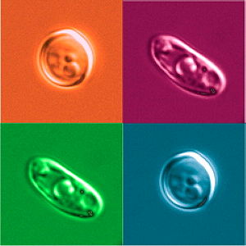
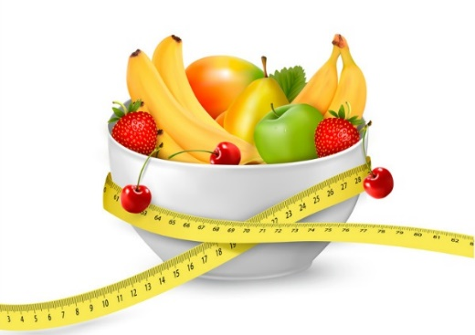
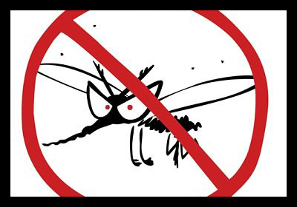
Introducción
Propiedad antimalárica (Ishih et al., 2003),
Antialérgico (Mastuda et al., 2002)
Antifúngico (Yang et al., 2002)
Antidiabético (Zhang et al., 2009)
Actividad antioxidante

Slide 8
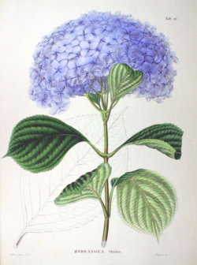
Introducción
TAXONOMÍA DE LA HORTENSIA
SUPERREINO | EUKARYOTA
REINO | PLANTAE
DIVISIÓN | MAGNIOLOPHYTA
CLASE | Equisetopsida C. Agardh
SUBCLASE | Magnoliidae Novák ex Takht.
SUPERORDEN | Asteranae Takht.
ORDEN | Cornales Link
FAMILIA | Hydrangeaceae Dumort.
GÉNERO | Hydrangea L.
ESPECIE | Hydrangea macrophylla (Thunb.) Ser.
NOMBRE COMÚN | Hortensia
Figura 2. Hortensia (Hydrangea macrophylla)
(Pérez, 2016)

Slide 9
Introducción
Conjunto de técnicas de cultivo sobre un medio nutritivo, en condiciones estériles que consiste en tomar o aislar una parte de la planta llamada explante.
Cultivo in vitro
Mejoramiento genético
Producción de metabolitos secundarios.
Clonación de individuos con mejores características agrarias.
Propagación masiva de plantas
Ventajas
(Pierik, 1990)
(Acosta, 2012)

Slide 10
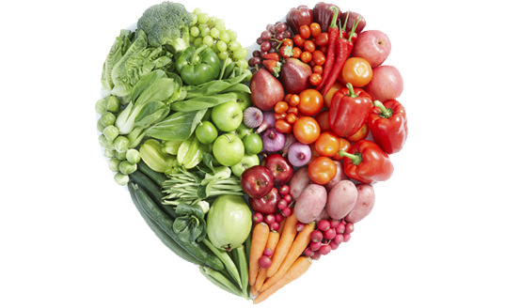
Introducción
Principios activos
Clasificación
Compuestos fenólicos
Actividad antioxidante
Azúcares reductores
(Lock, 1994)
(Bourgaud et al., 2001)
(Lattanzio, 2013)

Slide 11
Materiales y métodos
FASE 0
FASE I
FASE II
Fase III
Fase IV
Tratamiento preliminar
Desinfección de las muestras vegetales
Introducción y multiplicación de brotes a partir de yemas
Inducción de callos a partir de secciones de hoja
Análisis fitoquímico

Slide 12
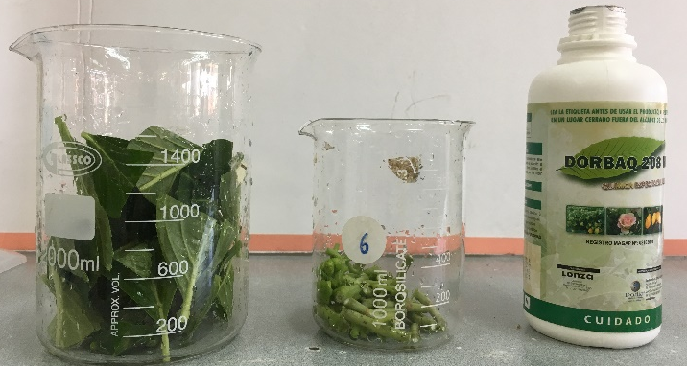
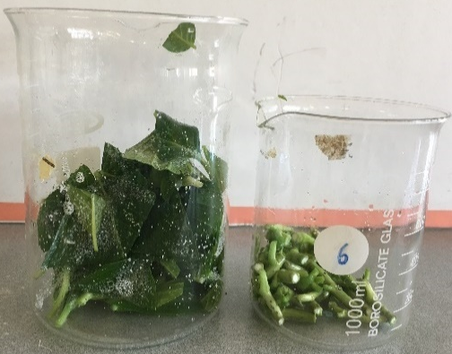
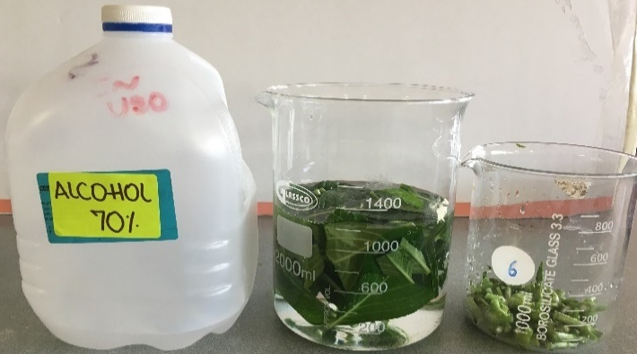
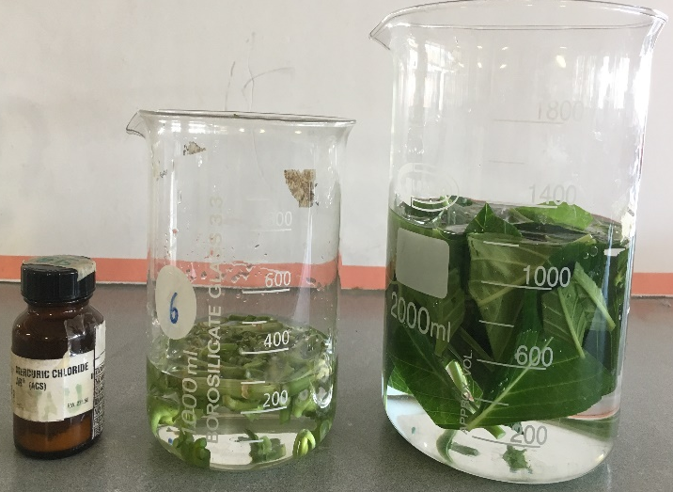
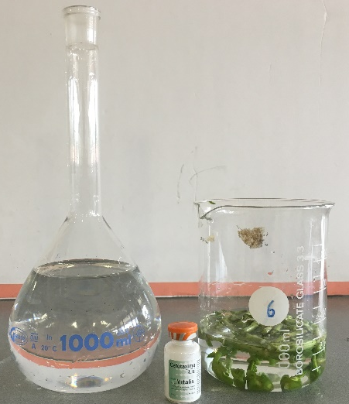
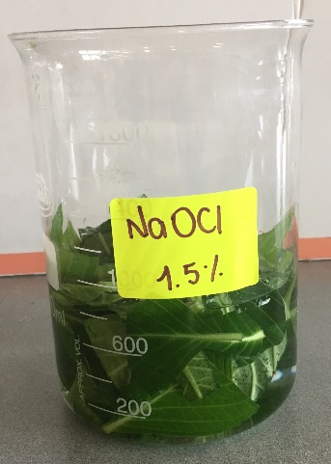
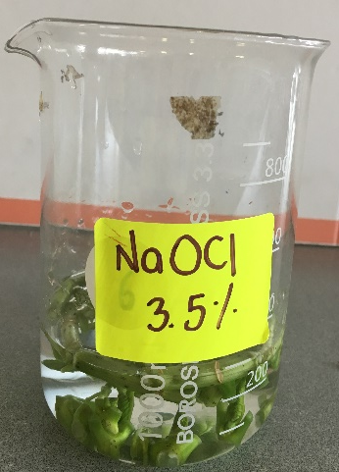
FASE I: Desinfección de muestras vegetales
Materiales y métodos
5 %
1 %
70 %
1 %
1 %
1,5%
3,5%
Murashige&Skoog (M&S) + Vitaminas, enriquecido con 30 g/L de azúcar y 7,0 g/L de Agar, pH 5,8

Slide 13
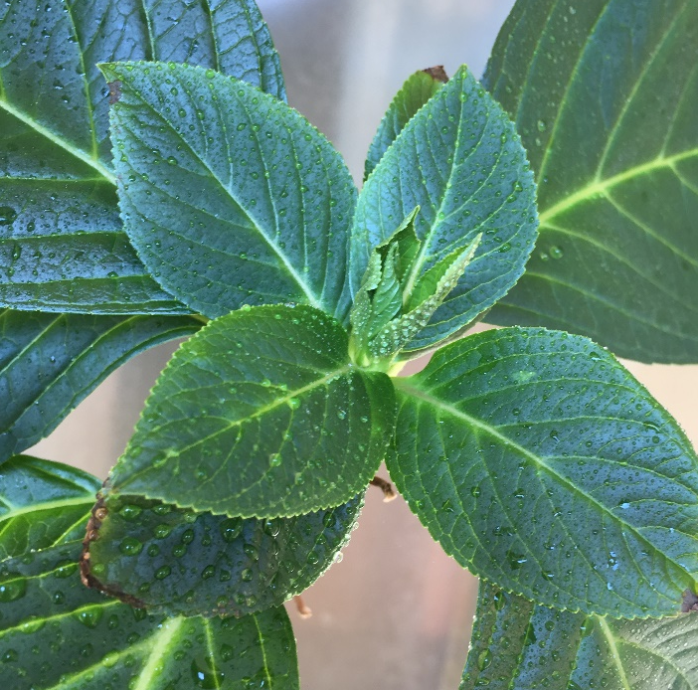
FASE I: Desinfección de muestras vegetales
Materiales y métodos
Tabla 3. Tratamientos de desinfección entre la variable concentración de hipoclorito de sodio versus tiempo de inmersión de los explantes de hoja.
Tratamiento | Concentración hipoclorito de sodio (%V/V) | Tiempo inmersión (min)
1 | 1 | 5
2 | 1 | 10
3 | 1,5 | 5
4 | 1,5 | 10
Figura 3. Explantes de hortensia (hoja) (Puebla, 2016).
(Liu, 2011).

Slide 14
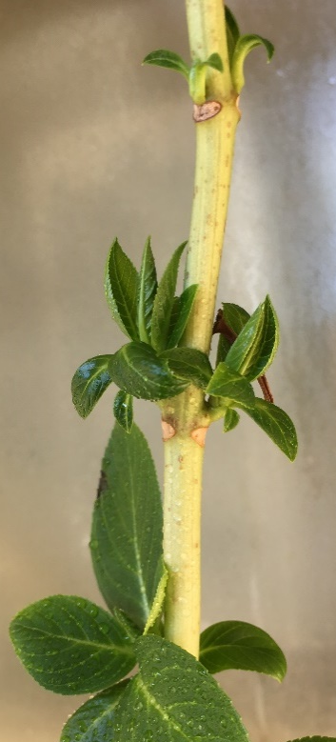
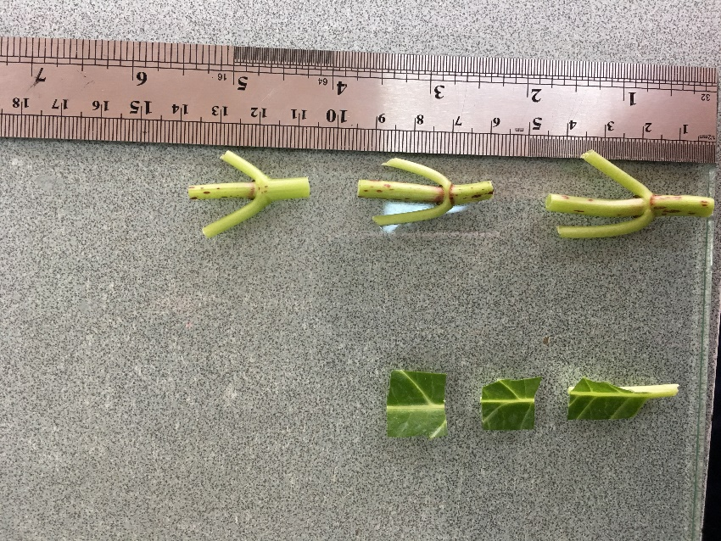
Materiales y métodos
FASE I: Desinfección de muestras vegetales
Tabla 4. Tratamientos de desinfección entre la variable concentración de hipoclorito de sodio versus tiempo de inmersión de los explantes de yemas.
Tratamiento | Concentración hipoclorito de sodio (%V/V) | Tiempo inmersión (min)
1 | 3,5 | 3
2 | 3,5 | 5
3 | 3,5 | 8
Figura 4. Explantes de hortensia (yemas) (Puebla, 2016).
(Orozco, 2012).

Slide 15
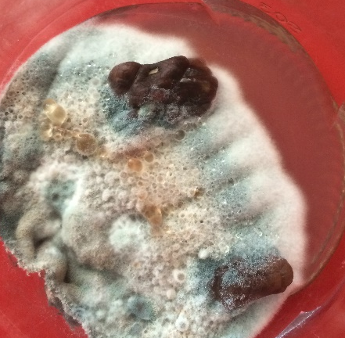
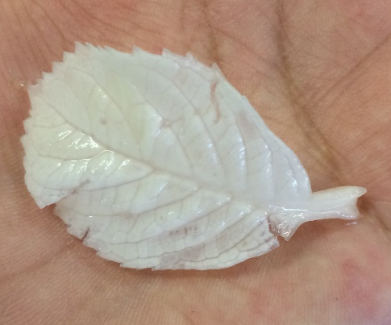
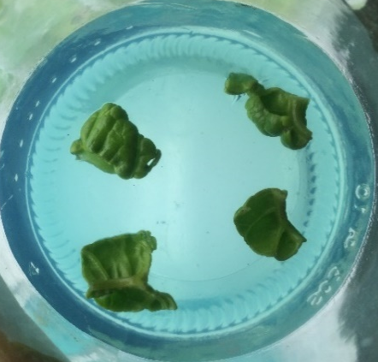
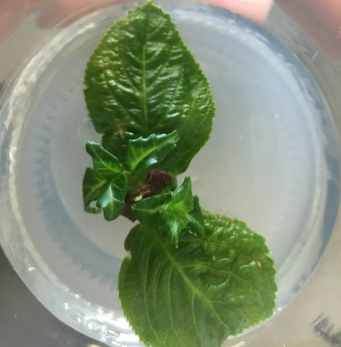
Materiales y métodos
FASE I: Desinfección de muestras vegetales
Variables evaluadas
Contaminación
Oxidación
Contaminado (0)
Oxidado (0)
No contaminado (1)
No oxidado (1)

Slide 16
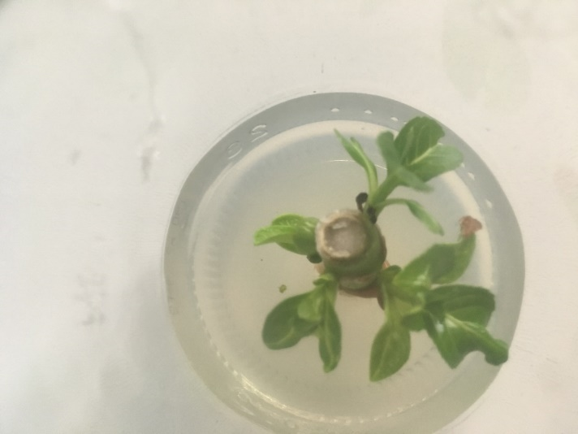
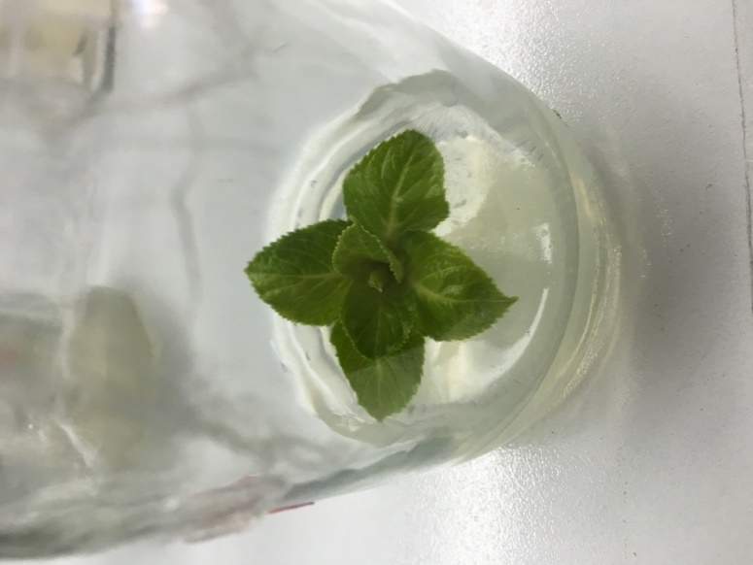
Materiales y métodos
FASE II: Introducción y multiplicación de brotes a partir de yemas
Tabla 5. Tratamientos con respecto a la variable 6-BAP para los explantes de yemas para la fase de introducción a partir de yemas de hortensia (Hydrangea macrophylla).
Variables evaluadas
Tratamiento | Concentración de 6-BAP (mg/L)
0 | 0
1 | 3
2 | 3,5
3 | 4
Presencia de brote (1)
Murashige&Skoog (M&S) + Vitaminas Gamborg (1966), enriquecido con 30 g/L de azúcar y 7,0 g/L de Agar, pH 5,7 – 5,8
Ausencia de brote (0)

Slide 17
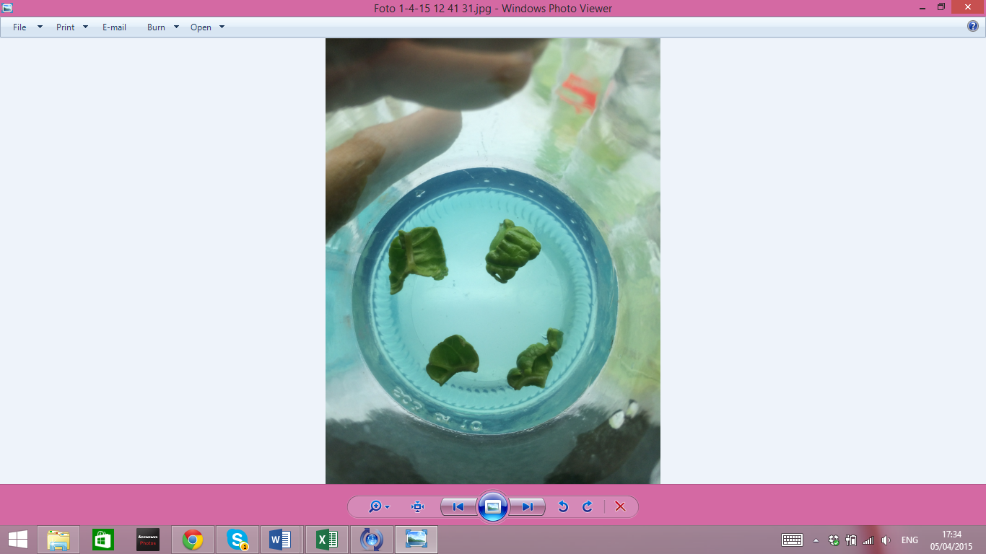
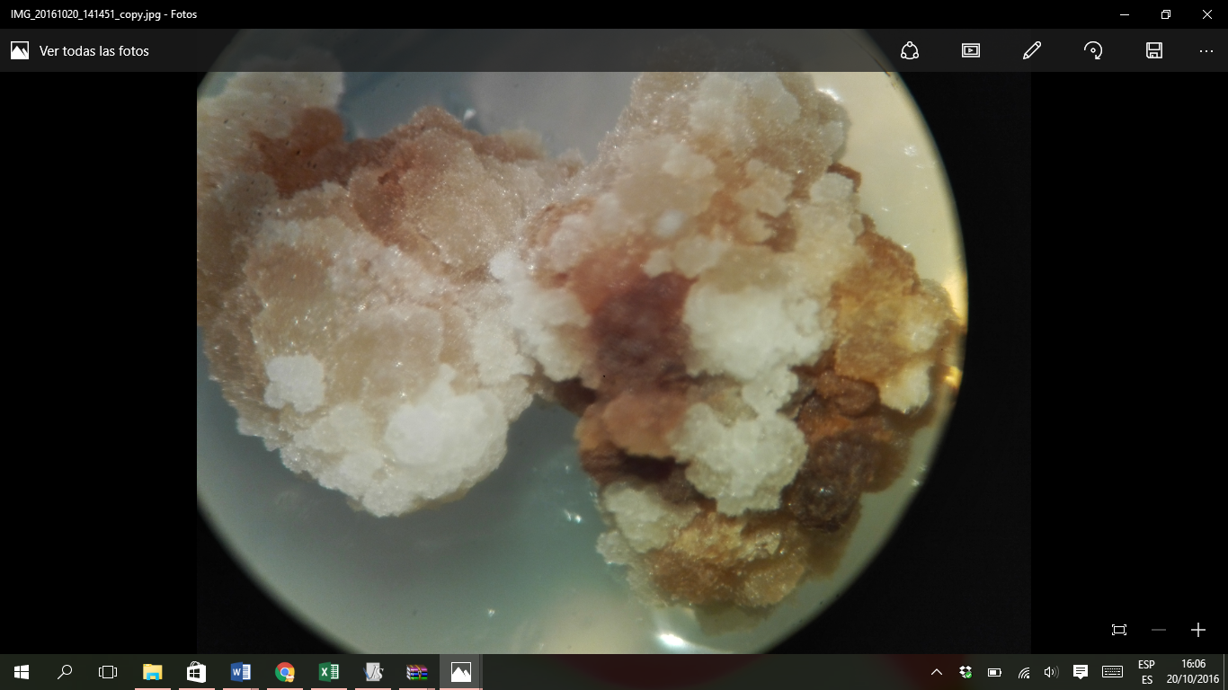
Materiales y métodos
Fase III: Inducción de callos a partir de secciones de hoja
Tabla 6. Tratamientos de medios de cultivo con combinaciones de 6-BAP y 2,4-D, para la fase de inducción de callos de hortensia (Hydrangea macrophylla).
Variables evaluadas
Tratamiento | Concentración de 6-BAP (mg/L) | Concentración de 2,4-D (mg/L)
0 | 0 | 0
1 | 0,5 | 0,5
2 | 0,5 | 1
3 | 1 | 0,5
4 | 1 | 1
Ausencia de callo (1)
Murashige&Skoog (M&S) + Vitaminas, enriquecido con 30 g/L de azúcar y 7,0 g/L de Agar, pH 5,7 – 5,8
Presencia de callo (0)

Slide 18
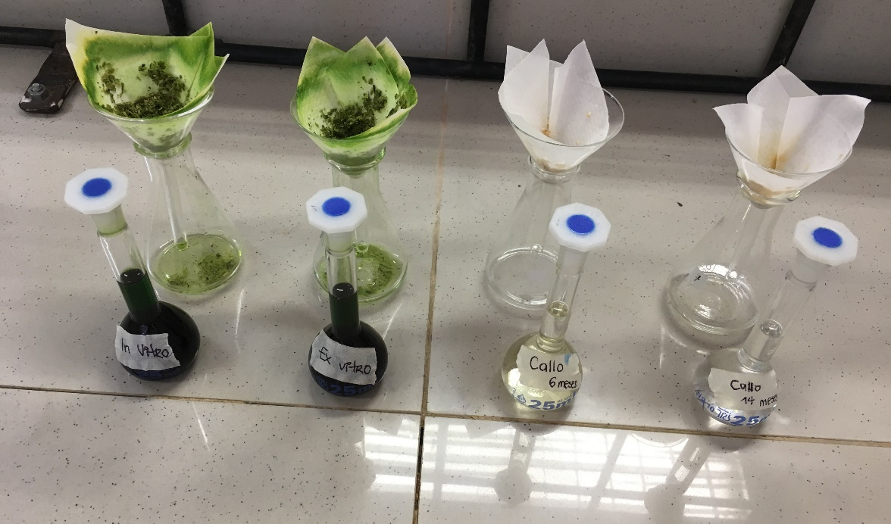
Materiales y métodos
Fase IV: Análisis fitoquímico
Análisis Fitoquímico
Pruebas cualitativas
Fenoles
Pruebas cuantitativas
Actividad antioxidante
Fenoles, flavonoides
Carbohidratos, alcaloides
Terpenoides y esteroides
Azúcares reductores
Figura 5. Extractos de: (a) hoja in vitro (b) hoja ex vitro, (c) callo de hoja de 6 meses, (d) callo de hoja de 14 meses (Puebla, 2016).

Slide 19

Resultados y Discusión
Fase de desinfección
Explantes contaminados (hoja)
Figura 6. Número de explantes contaminados respecto a las concentraciones de hipoclorito de sodio empleado en los tratamientos de desinfección (N=80, n=40)
(Roca & Mroginski, 1993)

Slide 20
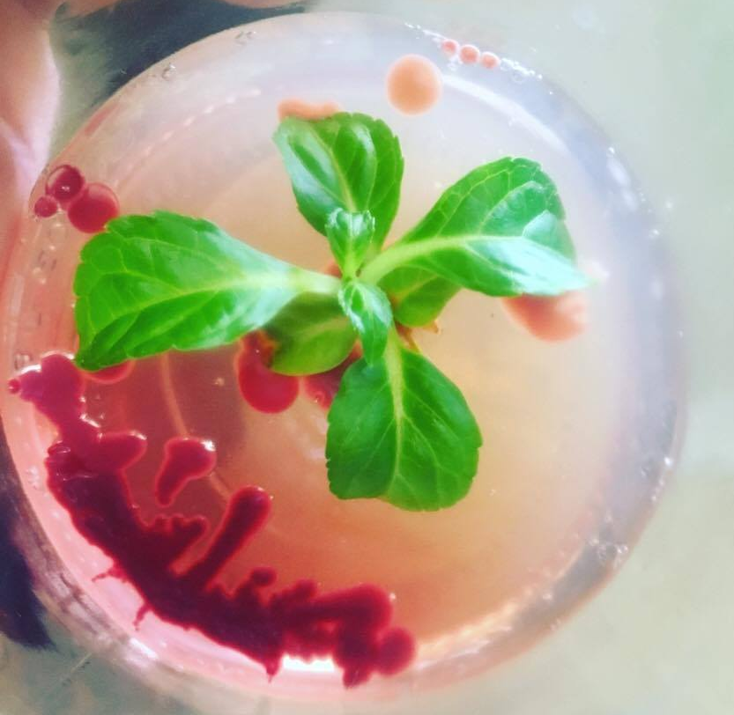
Resultados y Discusión
Fase de desinfección
Explantes contaminados (yemas)
Figura 7. Número de explantes contaminados respecto al tiempo de inmersión en hipoclorito de sodio empleado en los tratamientos de desinfección (N=30, n=10).
Figura 8. Contaminación de explantes por bacteria (Puebla, 2016).
> [NaClO] < explantes contaminados
(Chawla, 2002)

Slide 21
Resultados y Discusión
Fase de desinfección
Explantes oxidados (hoja)
Figura 9. Número de explantes oxidados respecto a las concentraciones de hipoclorito de sodio empleados en los tratamientos de desinfección.
[NaOCl]= 1.5%
Tiempo de inmersión: 5 min
(Vera, 2004)

Slide 22
Resultados y Discusión
Fase de desinfección
Explantes oxidados (yemas)
[NaOCl]= 3.5%
Tiempo de inmersión: 5 min
Figura 10. Número de explantes oxidados respecto al tiempo de inmersión en hipoclorito de sodio empleados en los tratamientos de desinfección.
Equilibrio entre contaminación y oxidación
(Cruzat, 2010)

Slide 23
Resultados y Discusión
Inducción y Multiplicación de brotes a partir de yemas
Presencia o ausencia de brotes
Figura 11. Presencia de brotes respecto a los tratamientos utilizados. (N=30; n=10)
6-BAP
especie en estudio
Constitución genética de la planta
Edad de la planta madre
Condiciones del medio
(Orozco, 2012)
(Ramírez & Salazar, 1998)

Slide 24
Resultados y Discusión
Inducción y Multiplicación de brotes a partir de yemas
Número de brotes
95%
Figura 12. Número de brotes de Hortensia (Hydrangea macrophylla) en cada tratamiento a los 15, 30 y 45 días de cultivo.
(Orellana, 1998)
(Schmulling, 2004)

Slide 25
Resultados y Discusión
Inducción de callos a partir de secciones de hoja
Presencia o ausencia de callo
Figura 13. Número de hojas que presentaron tejido calloso en la Hortensia (Hydrangea macrophylla).
Figura 14. Formación del callo en el explante de hoja a los 30 días de siembra.
Células indiferenciadas (callos)
Producción de metabolitos secundarios,
Realizar estudios fisiológicos y bioquímicos.
(Zhang et al., 2001)
(Samson et al., 2006)

Slide 26
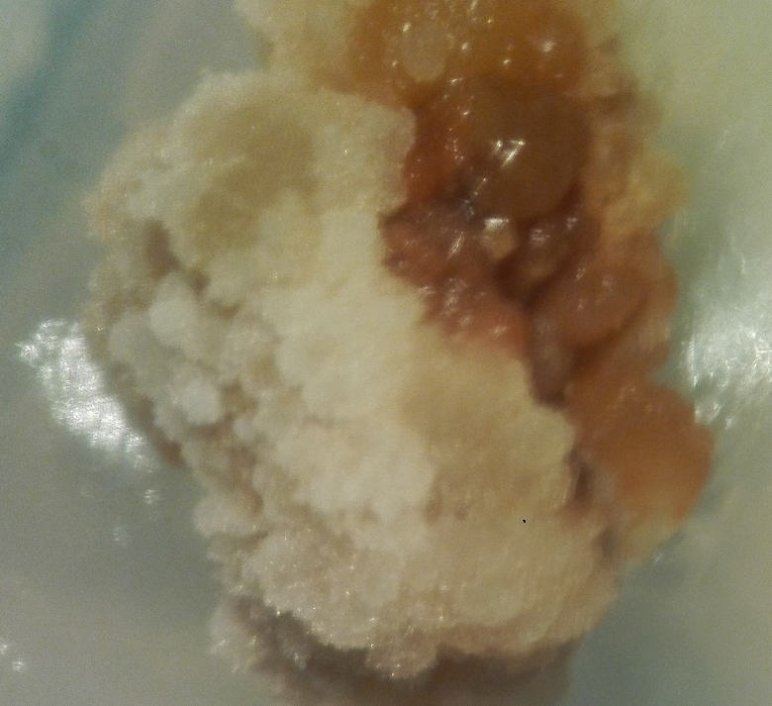
Resultados y Discusión
Inducción de callos a partir de secciones de hoja
Oxidación de callo
Figura 15. Número de explantes oxidados y no oxidados en los medios de cultivo evaluados para la inducción de callo.
Figura 16. Oxidación del callo
Fenolización
Origina quinonas
Pardeamiento enzimático
Genera daño e incluso la muerte celular
enzima polifenol oxidasa (PPO)
(Azofeifa, 2009)
(Perez et al., 2000).

Slide 27
Resultados y Discusión
Análisis fitoquímico
Pruebas cualitativas
Tabla 7. Los resultados del análisis fitoquímico se reportan: (-) negativo (+) poco, (++) regular, (+++) abundante de las tres muestras (hoja ex vitro, hoja in vitro y callo de hoja).
Metabolito secundario | Prueba | Ex vitro | Callo | In vitro
 | Control | - | - | -
Fenoles | Cloruro férrico | +++ | - | ++
Flavonoides | Cloruro de aluminio | + | - | ++
 | Shinoda | ++ | - | +
Carbohidratos | Molisch | + | +++ | ++
 | Fehling | + | +++ | ++
Taninos | Acetato de plomo | ++ | + | +++
 | Gelatina | ++ | + | +++
Alcaloides | Dragendorf | ++ | - | +
 | Mayer | ++ | - | +
 | Ácido pícrico | ++ | - | +
Terpenoides | Salkowski | ++ | + | ++
Esteroides | Anhídrido acético | ++ | - | +++
(Taha, 2003)
(Ujihara, 1995)

Slide 28
Resultados y Discusión
Análisis fitoquímico
      Determinación de contenido de Fenoles
Figura 17. Cuantificación de los fenoles presentes en las diferentes muestras de hortensia.
(Dulac,2009)

Slide 29

Resultados y Discusión
Análisis fitoquímico
      Determinación de contenido de carácter antioxidante
Figura 18. Porcentaje de reducción de la concentración de radical DPPH.
Cuando no existe correlación
La [fenoles] y la actividad antioxidante
Interacción con otras moléculas
Condiciones del medio en que se encuentren los extractos
Tratamiento con metanol no es el adecuado
(Kim et al., 2009)
(Fratianni et al., 2007)

Slide 30
Resultados y Discusión
Análisis fitoquímico
      Determinación de contenido de azúcares reductores
Figura 19. Concentración de los azúcares reductores en las diferentes muestras.
Pagter (2011)

Slide 31
Conclusiones
El mejor tratamiento para la generación de brotes fue de 4 mg/L 6-BAP. El mejor tratamiento para la inducción y obtención de callo fue el Tratamiento T2 (0,5 mg/L BAP y 1 mg/L 2,4-D).
La caracterización cuantitativa (Folin-Ciocalteu) demostró que los extractos de hoja de hortensia contienen compuestos fenólicos en su composición, siendo la muestra de hoja in vitro la que mayor concentración de fenoles presentó en mg/L.
Los mejores tratamientos de desinfección de explantes fueron con hipoclorito de sodio al 1,5 % v/v para hojas y 3,5 % v/v para yemas con 5 minutos de inmersión.

Slide 32
Conclusiones
El extracto de callo de 6 meses redujo la concentración de radical DPPH en 39,99 %, demostrando que posee una buena capacidad de capturar radicales libres.
No existe correlación entre la concentración de fenoles y la capacidad de reducir la concentración del radical libre DPPH
De acuerdo a los resultados en el análisis de azúcares reductores, el extracto que presenta mayor concentración es el de hoja in vitro (0,70 mmol/L).

Slide 33
Recomendaciones
Continuar con el estudio de los metabolitos secundarios de Hortensia a nivel de callo; ya que tiene moléculas con capacidad de endulzar sin que genere problemas como los azúcares normales.
La identificación de la bacteria endógena que afecta a la Hortensia se la podría realizar mediante técnicas moleculares, transformación bacteriana, identificación y aislamiento de sus genes para aprovechar esta bacteria.
Teniendo en cuenta las concentraciones de hormonas tanto para la organogénesis directa como para callogénesis, se debería probar diferentes medios de cultivo para optimizar el protocolo del cultivo in vitro.

Slide 34




Agradecimientos
MSC. Mónica Jadán
Dra. Blanca Naranjo
Ph.D Karina Proaño
Ph.D Claudia Segovia
MSC. Karina Ponce
Laboratorio de cultivo de tejidos

Slide 35


Slide 36
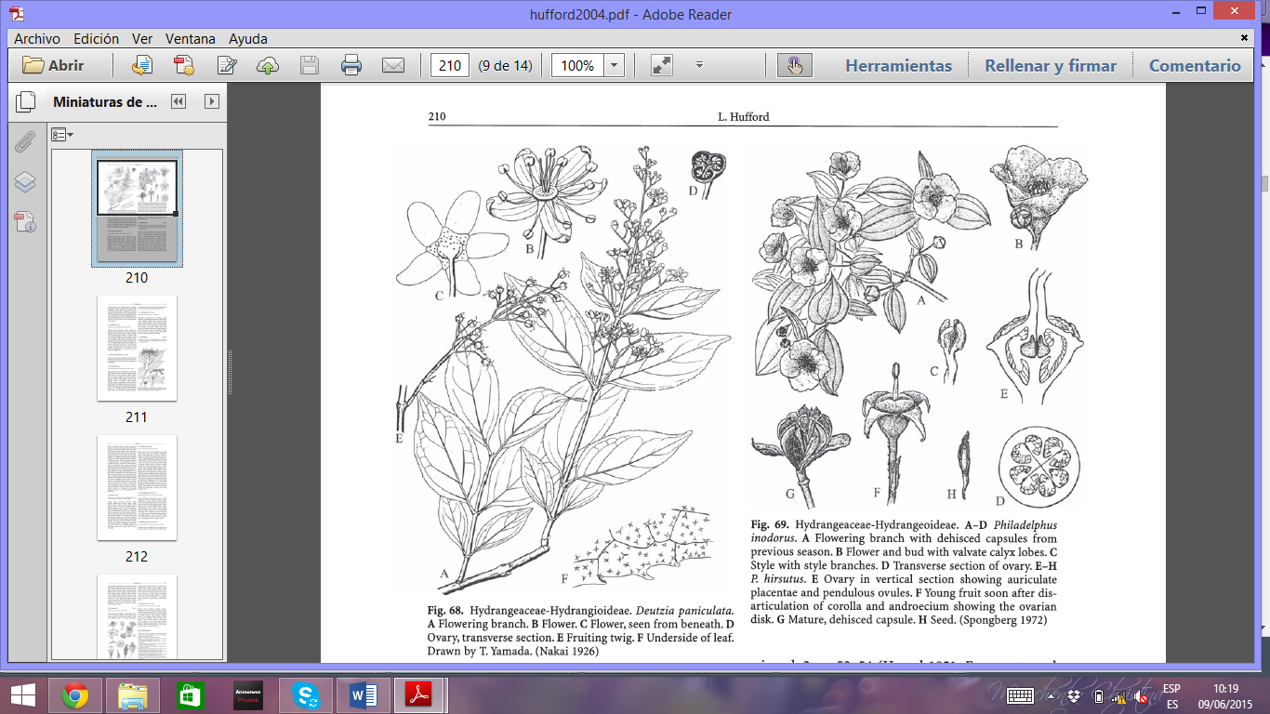
Introducción
Pétalos son basalmente fusionados
Sépalos (4-5)
Estambres filamentosos lineares
cálices dilatados
Inflorescencias en corimbos
Caducas con el margen dentado
Peciolo poco visibles
(Hufford, 2001).
(Durán, 1999)
Figura 3. Estructura de la hortensia (Hufford, 2001)

Slide 37
Determinación de contenido de Fenoles
Ensayo
0.1 mL del extracto de cada muestra
1.4 mL de Bicarbonato de Sodio (7.5%)
reposar durante 30 minutos en oscuridad.
medir la absorbancia a 765 nm.
1.5 mL de reactivo Folin-Ciocalteu
Tabla 8. Datos para realizar la curva de calibración para determinar el contenido de fenoles.
# Muestra | Ácido gálico (mL) | Concentraciones de fenoles (mg/L)
1 | 0 | 0
2 | 1 | 50
3 | 2 | 100
4 | 3 | 200
5 | 5 | 300
6 | 10 | 500
(Ainsworth et al., 2007).

Slide 38
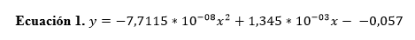
Resultados y Discusión
Análisis fitoquímico
      Determinación de contenido de Fenoles
Figura 22. Curva de calibración para la determinación de fenoles. Eje de las x (concentración), eje y (Absorbancias).

Slide 39
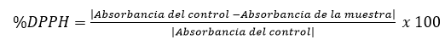
Determinación de contenido de carácter antioxidante
Tabla 10. Datos para realizar la determinación del contenido de carácter oxidante.
Ensayo
Muestra macerada en oscuridad
DPPH (0.5 mM)
30 minutos en oscuridad, se medió la absorbancia a 517 nm.
Metanol
 | Metanol (mL) | Muestra (mL) | DPPH (mL)
Blanco hoja | 2,9 | 0,1 | =
Control hoja | 1 | = | 2
Blanco callo | 2 | 1 | =
Control callo | 2,5 | = | 0,5
Hoja in vitro | 0,1 | 0,9 | 2
Hoja ex vitro | 0,1 | 0,9 | 2
Callo 6 meses | 0,5 | 2 | 0,5
Callo 14 meses | 0,5 | 2 | 0,5
(Ainsworth et al., 2007).

Slide 40
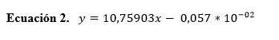
Resultados y Discusión
Análisis fitoquímico
      Determinación de contenido de carácter antioxidante
Figura 23. Curva de calibración para la determinación de carácter antioxidante. Eje de las x (concentración), eje y (Absorbancias).

Slide 41
Determinación de azúcares reductores
Tabla 12. Preparación de la curva de calibración en la determinación del contenido de azúcares reductores.
Ensayo
Se agregó 0,5 mL de cada muestra
0,7 mL agua
0,3 mL de DNS (1%)
Se midió la absorbancia a 540 nm.
Muestra | Glucosa (mL) | Agua destilada (mL) | DNS 1% (mL)
Blanco |  | 1,2 | 0,3
1 | 0,2 | 1 | 0,3
2 | 0,3 | 0,9 | 0,3
3 | 0,4 | 0,8 | 0,3
4 | 0,5 | 0,7 | 0,3
5 | 0,6 | 0,6 | 0,3
6 | 0,7 | 0,5 | 0,3
7 | 0,8 | 0,4 | 0,3
8 | 0,9 | 0,3 | 0,3
9 | 1 | 0,2 | 0,3
(Ainsworth et al., 2007).

Slide 42
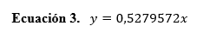
Resultados y Discusión
Análisis fitoquímico
      Determinación de contenido de azúcares reductores
Figura 24. Curva de calibración de la determinación de azúcares reductores. Eje de las x (concentración), eje y (Absorbancias).

